Slide 1


Slide 2


Professora Ana Raquel
Tecnólogo em banco de dados pela faculdade FIAP.
MBA em inteligência artificial pela FIAP.
Mais de 8 anos de experiência como profissional na área de dados tendo atuado em diversos projetos de Banco de Dados, BI, Analytics e Data Science.
Cientista de dados na FIAP e professora de Machine Learning , Deep Learning, Processamento de Linguagem Natural e Data Viz na FIAP.

Slide 3




Construindo o pensamento de Modelagem
Ana Raquel

Slide 4
O que é o
Modelagem de algoritmos de machine learning

Slide 5
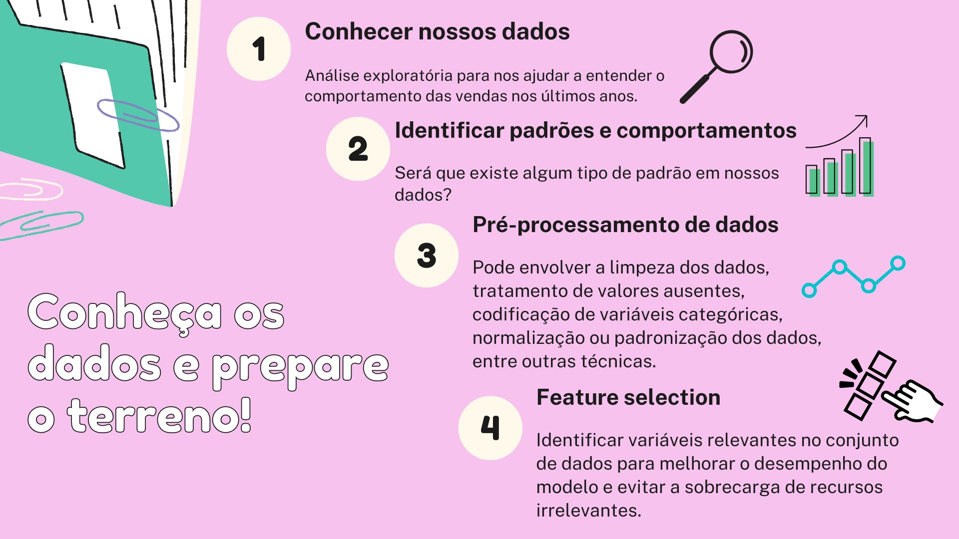
Notes:
Exemplo:
Filtro de spam.
Exemplos utilizados para o treinamento são chamados de conjuntos de treinamento. Cada exemplo de treinamento é chamado de amostras. Identificar novos e-mails como spam é uma tarefa T dada pela experiência E de treinar o modelo que identifica de spams. A medida de desempenho P poderia ser a acurácia por exemplo.

Slide 6
Treinamento do modelo

Slide 7
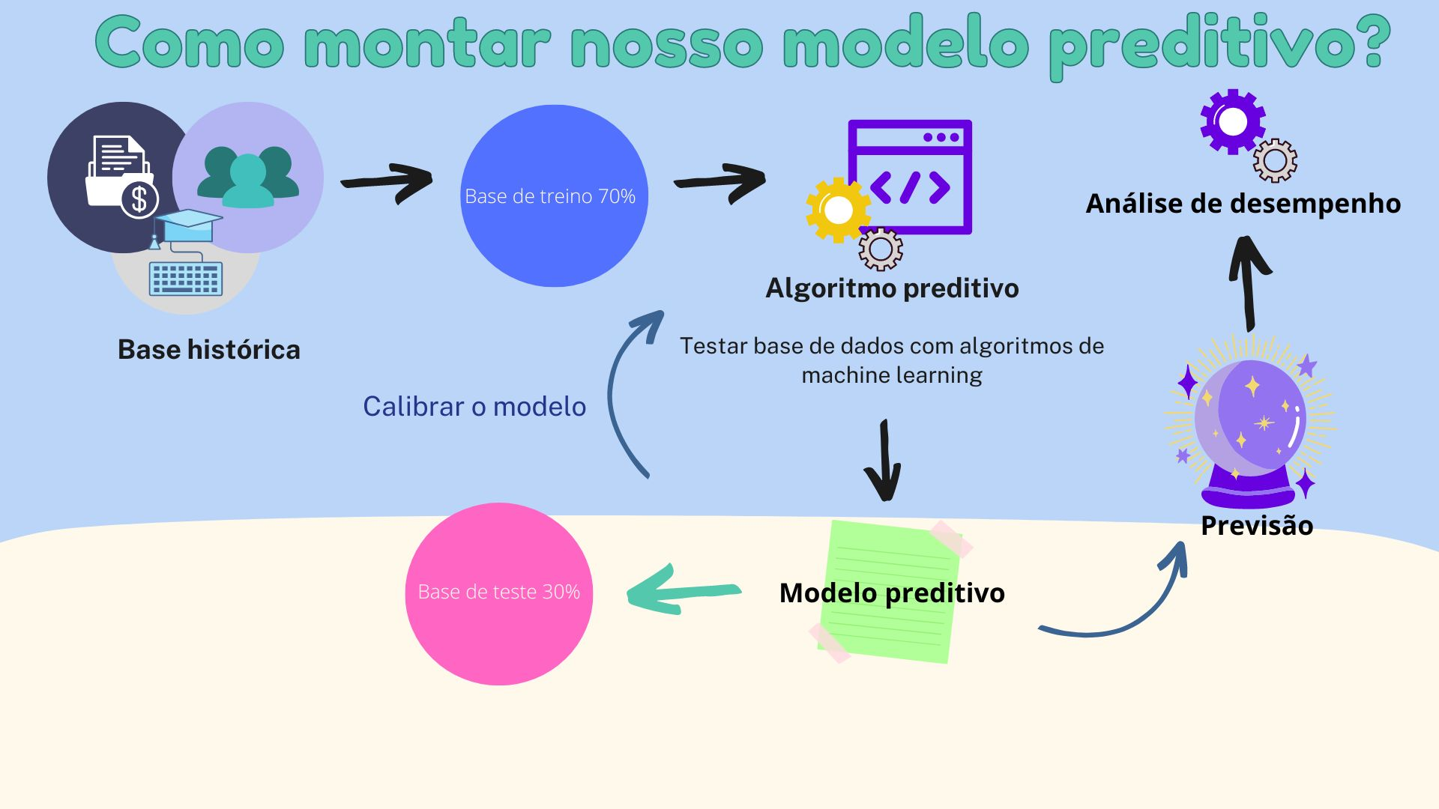

Slide 8
Avaliação de desempenho do modelo

Slide 9
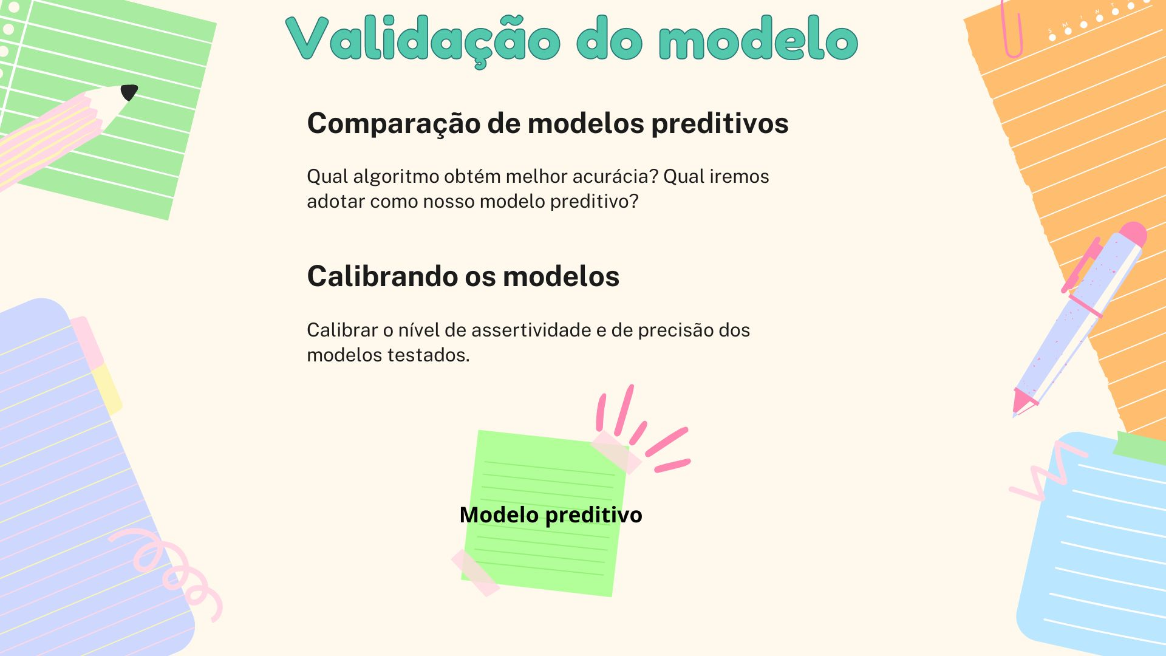

Slide 10

Obrigada!
Ana Raquel
linkedin.com/ana-raquel-fernandes-cunha
Copyright © 2023 | Ana Raquel Fernandes Cunha
Todos os direitos reservados. Reprodução ou divulgação total ou parcial deste documento é expressamente proibido sem consentimento formal, por escrito, do professor/autor.

